Slide 1
Curso de Figma
Para la mejora en el implemento del diseño

Slide 2
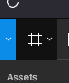
Frames
son los recuadros o layouts donde se va a crear el diseño y se ve así se pueden agregar diversos frames para poder crear un dinamismo de pagina a pagina

Slide 3

Atajos
atraves de este link https://jonmircha.com/figma

Slide 4
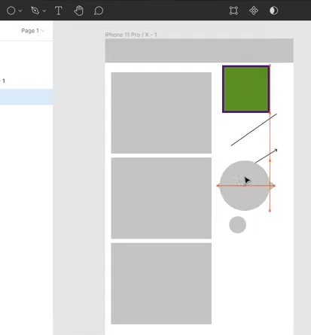
Figuras y vectores
con figuras vamos a darle el sentido de ser a través de diseño para que nuestra pagina tenga cuadrados círculos rectángulos y otras cosas mas además podemos cambiar colores opacidad y formas lo que nos da un alta gama de usos para crear

Slide 5
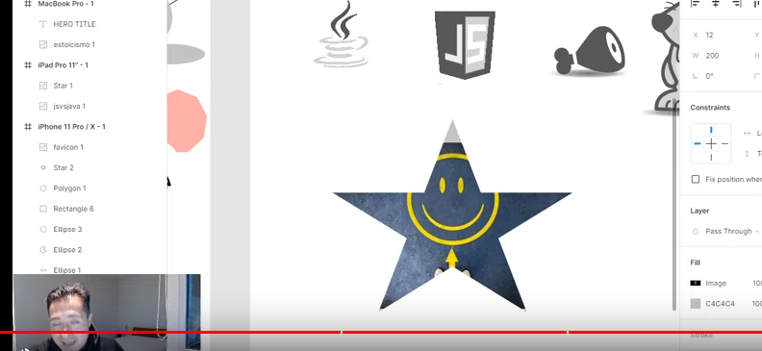
Imágenes:
podemos recortar imágenes ajustarla a figuras rellenar entre otras cosas con el apartado fill que es relleno

Slide 6

Vectores
figma detecta los vectores y hará grupos que forman dicho svg e incluso nosotros podremos crear grupos para trabajar

Slide 7
Texto
figma nos deja agregar un texto con la mayoría de las fuentes de Google fonts y además nos permitirá editar dicha fuente según sea el tipo de fuente que elijamos tenemos muchísimas cosas que nos permite hacer entre ella el espaciado, espaciado de letras y sangria para jugar según requiramos también usando la tipografia Font awsome y poniendo el nombre podemos usar ese icono usando este link podemos ver todos los iconos gratis https://fontawesome.com/v5/cheatsheet

Slide 8
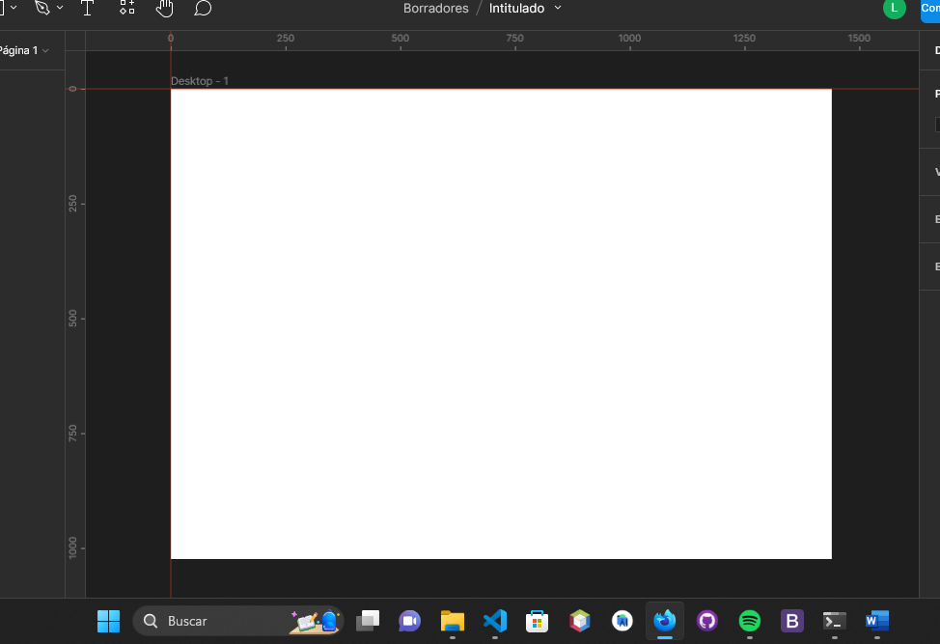
Regla
usar el dinamismo de las reglas para un mejor orden y control del espacio

Slide 9
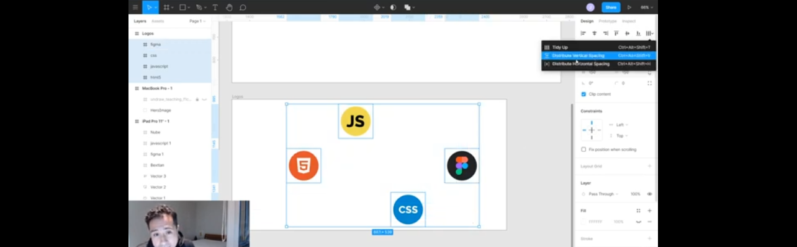
Alineaciones
Nos va a servir para posicionar los elementos en nuestro lienzo con pero también podemos personalizar el posicionamiento SIEMPRE Y CUANDO TENGAMOS UN ESPACIO

Slide 10
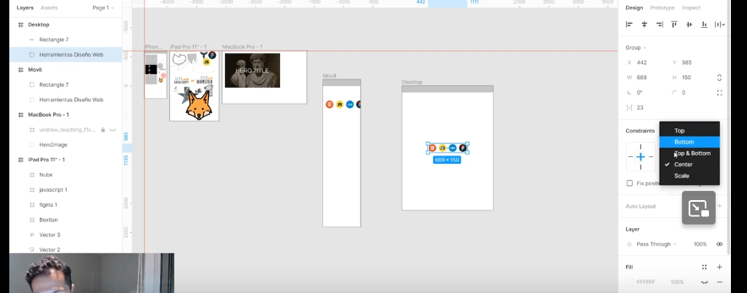
Constrains
se refiere a la restricción del posicionamiento para poder manejar los elemento de manera independiente y de esta manera no se desalineen independiente de la pantalla en la que se utilice es parecido a hacer el responsive

Slide 11
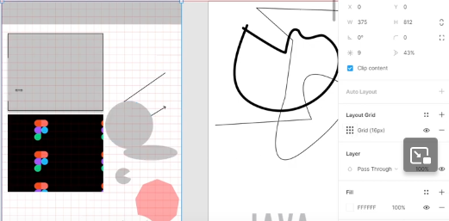

GRID
Son lo cuadros que me ayudan a entender mejor los pixeles de figma y les puedo dar una propiedad especifica según lo requiera

Slide 12
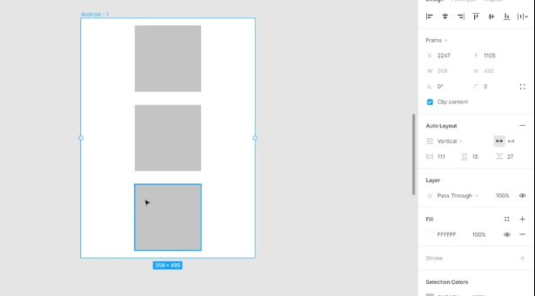
Auto layout
Significa que el layout original se va a ir modificando de acuerdo a su contenido ordenando los elementos de manera automática, también se le puede aplicar la misma norma a los elementos

Slide 13
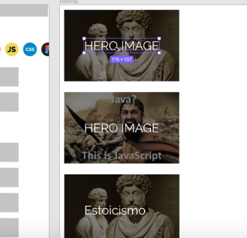
Componentes
Son conjuntos de imágenes que actúan como objetos reutilizables y se pueden crear con ctrl + alt + k ; se guardan en la sección llamada assets y los componentes copias son completamente editables pero lo que se edite en el componente original se cambia en todos las copias también te permitirán editar ciertas cosas entre ellas poder acceder al componente original también se le pueden quitar las instancias a las copias,también se puede resetar los cambios de los componentes pero no es posible dar atras

Slide 14

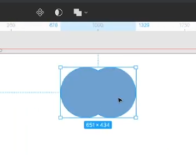
Máscaras y Operaciones Booleans
Mascaras: es la opción que te permite crear un grupo de elementos en donde la figura o el la imagen que elijas va a mostrar otro elemento que se encuentre atrás de el
Operaciones booleans: nos permite obtener un elemento de varios es decir en el ejemplo 2 elementos forman una nueva figura

Slide 15
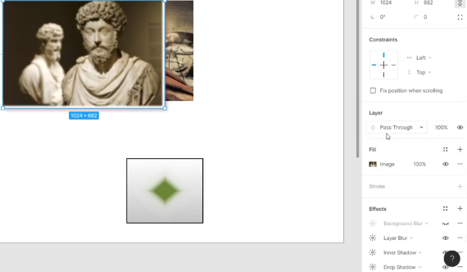
Efectos, Modos de Fusión y Exportación
Son herramientas graficas que nos van a permitir agregar propiedades especificas como sombra, transparencia profundidad entre otras, hay varias y se encuentran en la parte de effects donde también son editables a la necesidad del proyecto

Slide 16
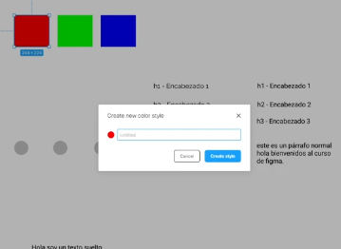
Estilos locales
Son estilos que podemos crear y reusar de una manera muy fácil de esta forma podemos cambiar el color o el diseño en todos los elementos que aplicamos el estilo esto aplica para texto y color e incluso para bordes y figuras y efectos

Slide 17
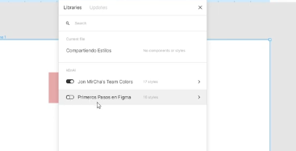
Sistemas de Diseño
Nosotros podemos exportar los diseños que hagamos de manera local solo para nosotros

Slide 18
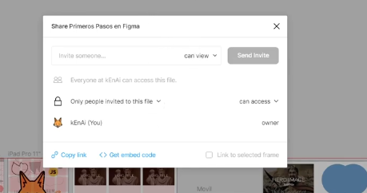
Trabajo en equipo
En figma se puede trabajar en equipo y compartir el trabajo asi mismo le Podemos dar permisos a otras personas

Slide 19
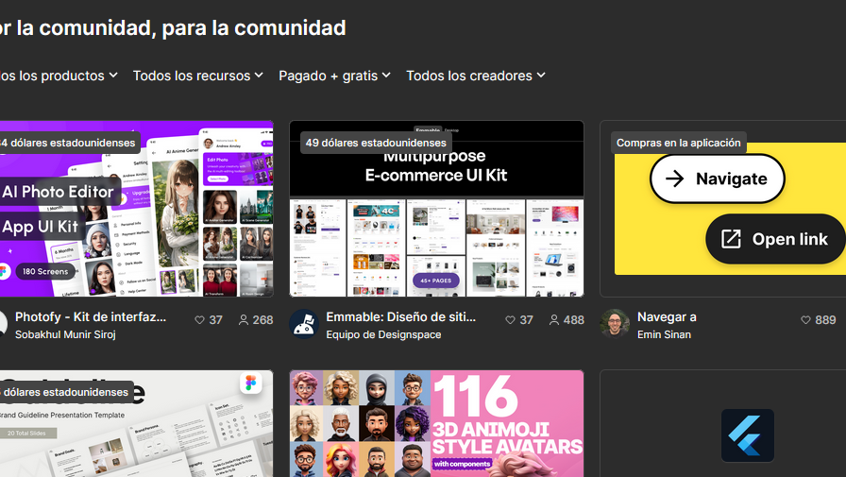
Comunidad figma
Nos permite ver el trabajo de los demás y conocer las actualizaciones de los creadores

Slide 20
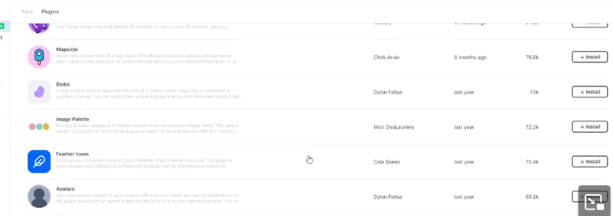
Plugins
Son herramientas que crea la comunidad para facilitar el funcionamiento o la creación de proyectos en figma

Slide 21
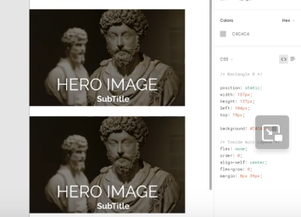
Inspección de Código e Historial de Versiones
También podemos ver el código que nos genera figma para poder programar y Tambien Podemos ver las versions creadas de los proyectos

Slide 22
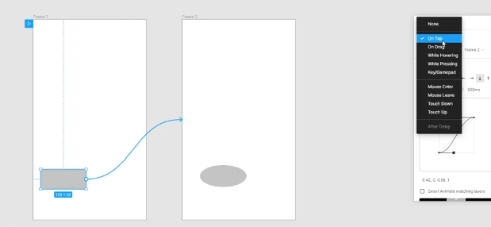
Prototipos(interacciones)
Figma nos permite crear interacciones para crear prototipos funcionales que nos permite dar una idea interactiva a nuestros proyectos a través de eventos

Slide 23
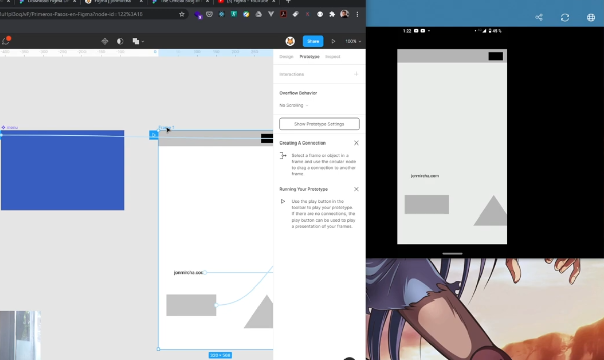
Figma Mirror, Blog y Canal de YouTube
Figma al ser una aplicación web podemos reproducir nuestros prototipos en nuestro teléfono móvil a través de la aplicación de figma sin mas

Slide 24
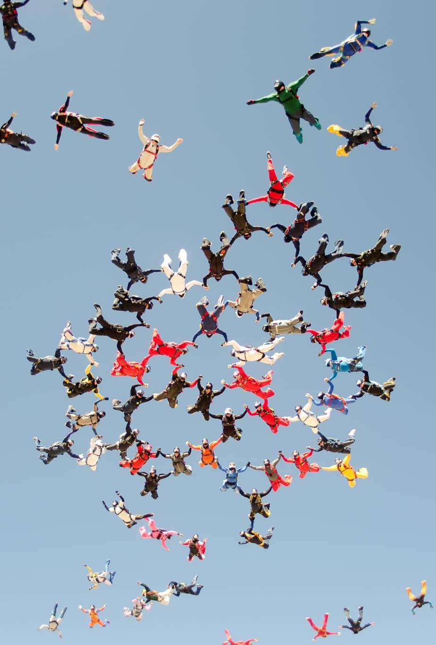
Fin de la parte teórica

